Slide 1
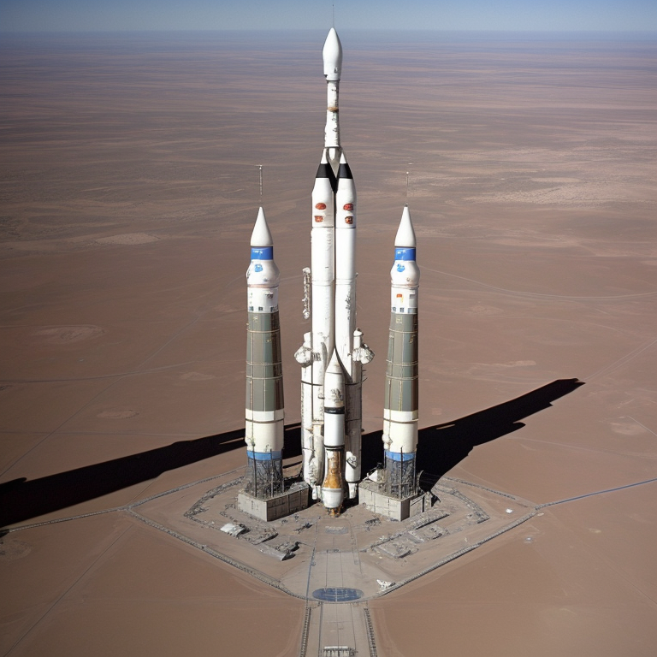
История космодрома Байконур
Космодром Байконур, расположенный в Казахстане, является старейшим и наиболее известным космодромом в мире. Основанный в 1955 году, он сыграл ключевую роль в развитии космической программы СССР. Здесь был запущен первый искусственный спутник Земли «Спутник-1» в 1957 году и осуществлён первый пилотируемый полёт Юрия Гагарина в 1961 году. Сегодня Байконур продолжает использоваться для запусков российских космических аппаратов, включая пилотируемые миссии на Международную космическую станцию. Космодром имеет более 100 площадок для запусков, что делает его одним из самых активных в мире.

Slide 2
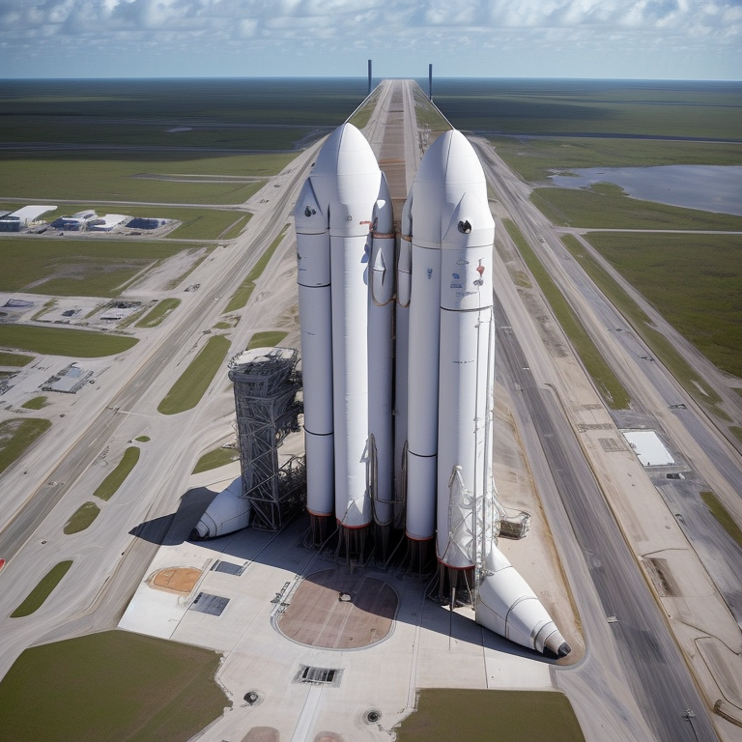
Технологии и инфраструктура космодрома Кеннеди
Космодром Кеннеди, расположенный на мысе Канаверал во Флориде, США, является символом американской космической программы. Он был основан в 1962 году и стал местом запуска миссий «Аполлон», включая историческую миссию «Аполлон-11», которая доставила первых людей на Луну. Сегодня космодром Кеннеди оснащён современными технологиями, такими как стартовая площадка LC-39B, используемая для запусков ракет Falcon Heavy компании SpaceX. Инфраструктура космодрома включает в себя несколько стартовых комплексов, центры управления полётами и исследовательские лаборатории, что делает его важным центром для международного сотрудничества в области космических исследований.

Slide 3
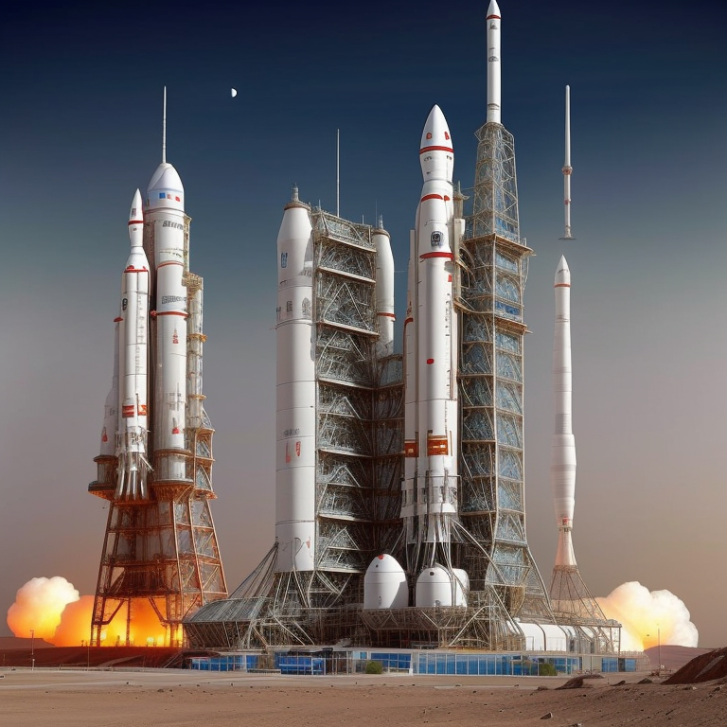
Будущее космодромов: космодром Вэнчэн, Китай
Космодром Вэнчэн, расположенный на острове Хайнань в Китае, является самым южным космодромом в мире и был открыт в 2016 году. Его стратегическое расположение позволяет сократить расход топлива при запусках, так как он находится ближе к экватору. Вэнчэн играет ключевую роль в китайской космической программе, включая запуски пилотируемых миссий и спутников. В будущем космодром планируется использовать для запусков тяжёлых ракет, таких как Long March 9, что позволит Китаю участвовать в международных проектах, включая исследование Луны и Марса. Вэнчэн также является примером того, как современные космодромы стремятся к устойчивому развитию, минимизируя воздействие на окружающую среду.

